Slide 1
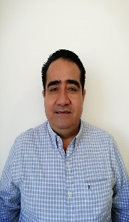
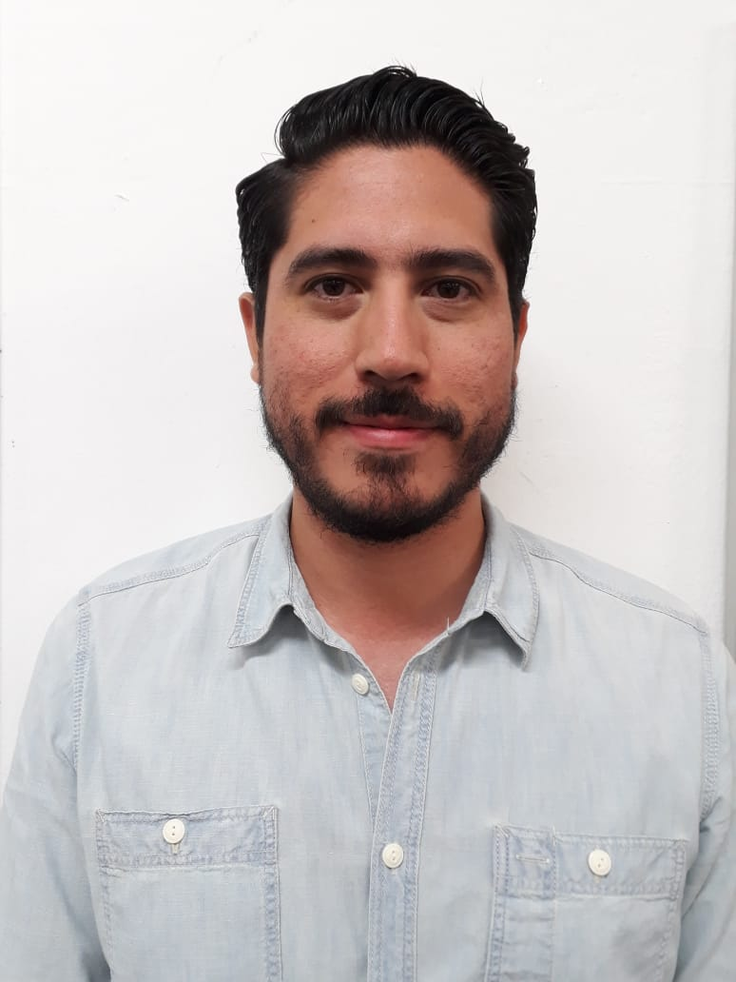
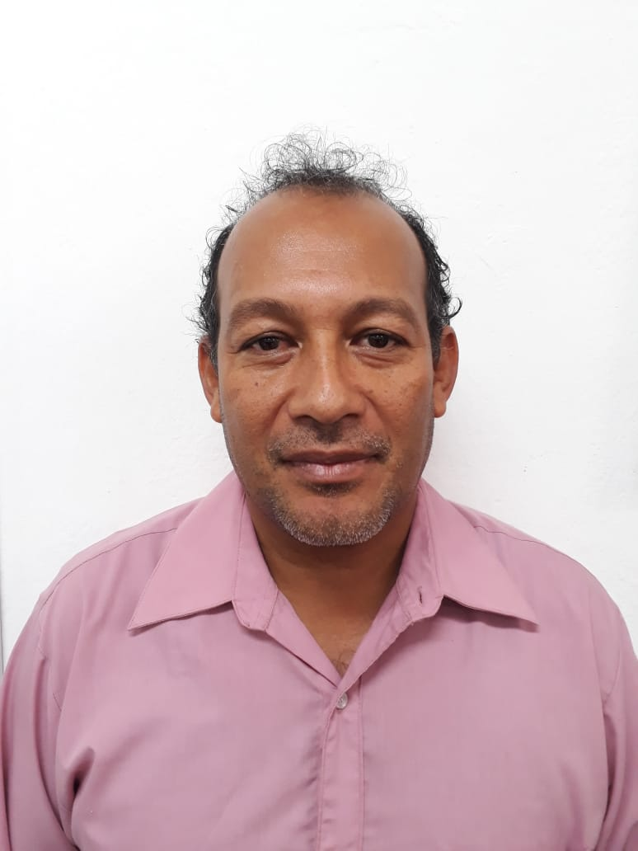
DIRECTORIO DE FUNCIONARIOS
Coordinación de Transparencia y Acceso a la Información Pública
FOTO | NOMBRE DEL FUNCIONARIO PÚBLICO | CARGO QUE OCUPA | CORREO INSTITUCIONAL | TELÉFONO OFICINAS EXT.
 | Lic. Homero Aparicio Brown | Coordinador de Transparencia y Acceso a la Información Publica | homero.aparicio@villahermosa.gob.mx | 3-16-63-24
 | L.C.P. y A.P. Benjamín Adolfo Dueñas Landero (Jefe de Departamento “A” de la Unidad de Archivo Municipal) | Subcoordinador de Archivo Municipal | benjamin.landero@villahermosa.gob.mx | 3-16-63-24
 | Lic. Benjamín Canúl Salvador | Jefe del Departamento Jurídico | benjamin.canul@villahermosa.gob.mx | 3-16-63-24
 |  | Jefe del Departamento de Estadística e Informática |  | 3-16-63-24

Slide 2
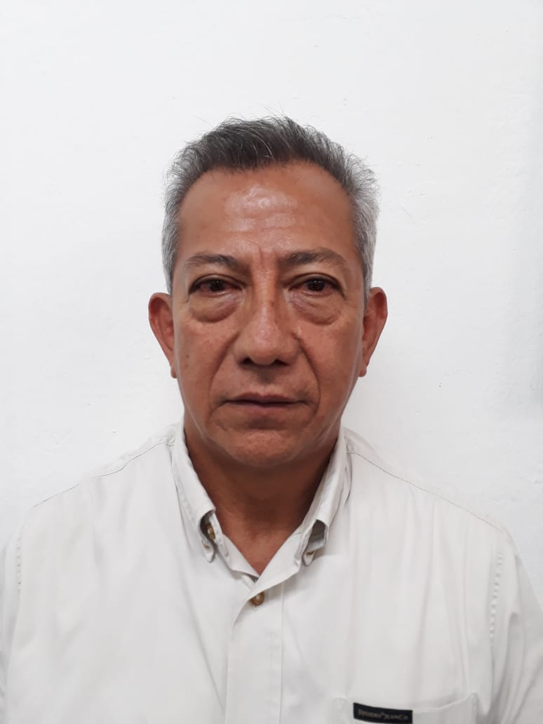
DIRECTORIO DE FUNCIONARIOS
Coordinación de Transparencia y Acceso a la Información Pública
FOTO | NOMBRE DEL FUNCIONARIO PÚBLICO | CARGO QUE OCUPA | CORREO INSTITUCIONAL | TELÉFONO OFICINAS EXT.
 |  | Jefe de Difusión |  | 3-16-63-24
 | M.D. Moisés Acosta García | Jefe del Departamento de Atención al Público | moises.acosta@villahermosa.gob.mx | 3-16-63-24

